Slide 1
TERUGKOPPELSESSIE & AFSLUITING

Slide 3
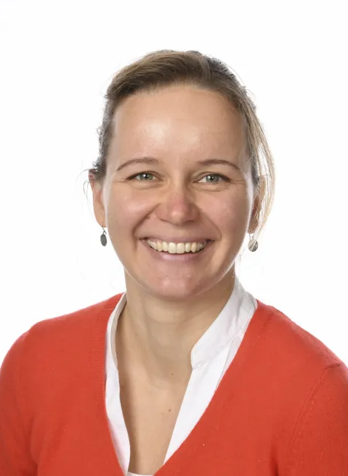
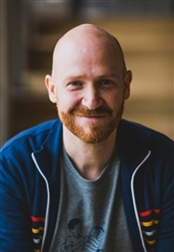
HELPDESK
Wieneke Maris
Docent Aardrijkskunde (etc)
Jelle Boeve-de Pauw
Onderzoeker Duurzaamheidsdidactiek
Adwin Bosschaart
Onderzoeker en Aardrijkskundedidacticus
Eline Koopman
Onderwijscoöperatie Leren voor Morgen

Slide 4
BEDANKT EN TOT VOLGEND JAAR! DENK JE AAN DE EVALUATIE?

